Slide 1

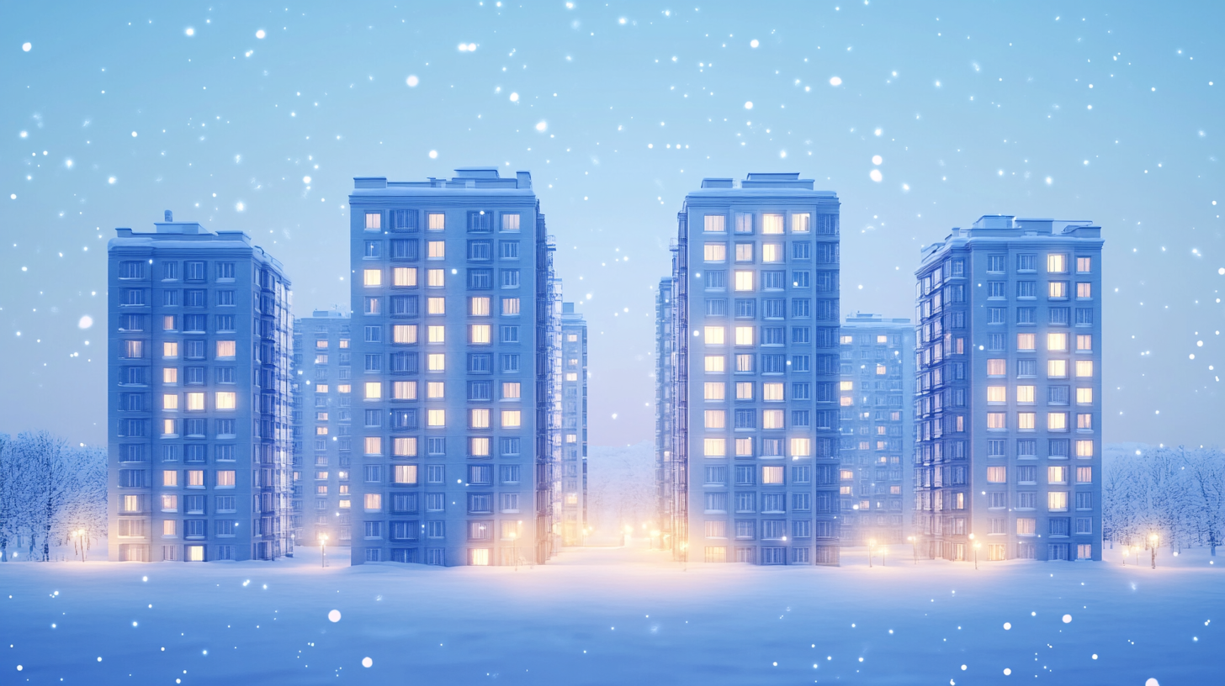

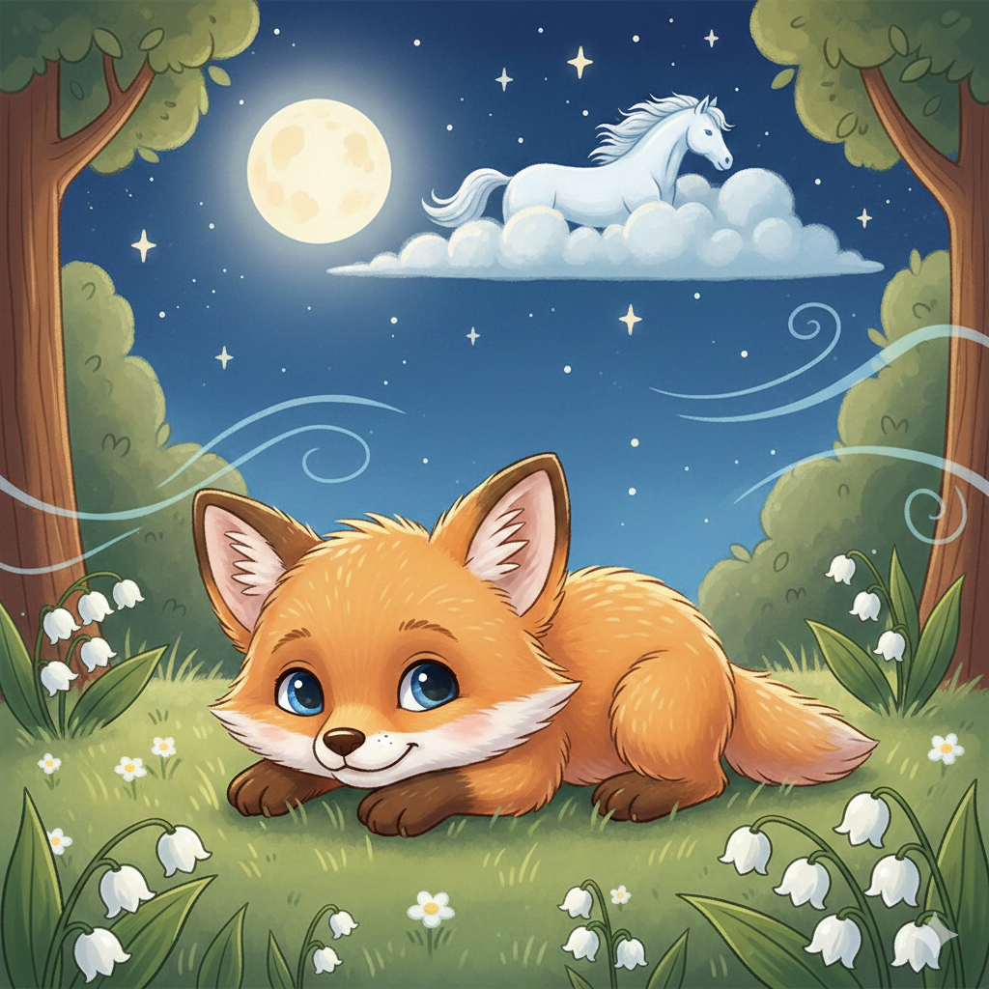
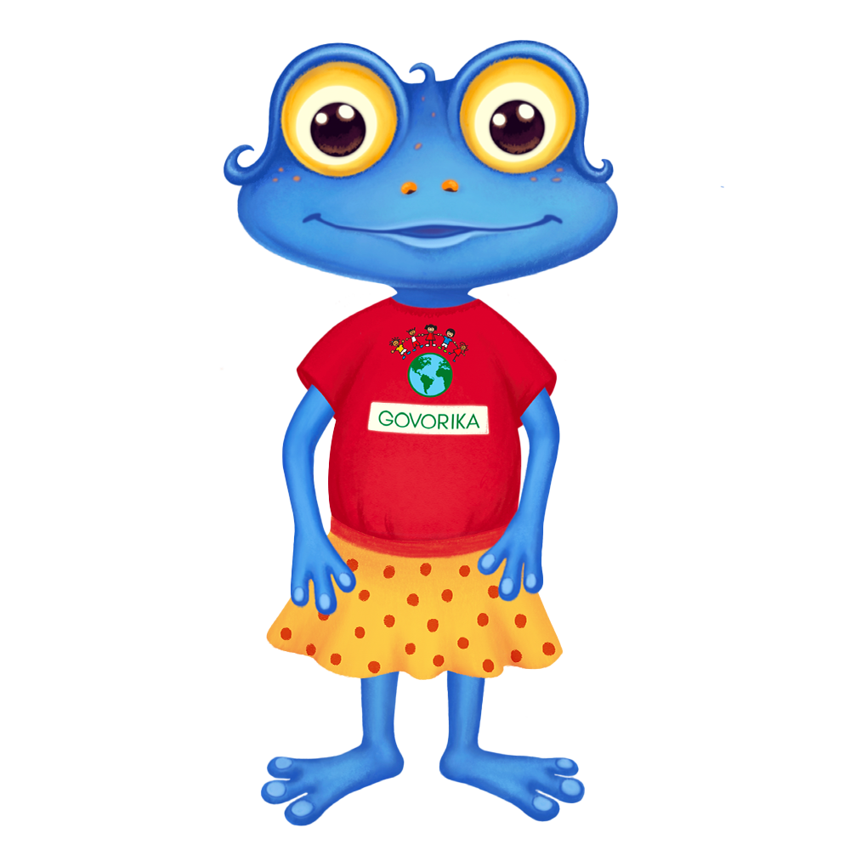


.исенок .укас!
У сонячному .ісі живе ма.еньке .исеня на ім’я .укас. Найбі.ьше у світі .исеня .юбить гу.яти зе.еною га.явиною і збирати бі.і конва.ії. Одного разу .укас побачив, як у б.акитному небі п.иве ве.ика хмара, схожа на .ева. .укас довго біг за нею, аж поки не зійшов повний місяць. Стом.ений .укас пок.ав го.ову на м'які .апки і со.одко заснув під ко.искову вітру.
1.В якому лісі живе маленьке лисеня Лукас?
2.Які білі квіти він любить збирати на галявині?
3.На кого була схожа велика хмара, що пливла у блакитному небі?
4.Що з’явилося на небі, коли стомлений Лукас закінчив
свою прогулянку?
5.Куди Лукас поклав свою голову і солодко заснути?

